Slide 1
激光干涉测量振子速度
2022.12.15

Slide 2
01
实验部分
02
教科书中相关章节
目录/CONTENTS
03
查阅的相关文献

Slide 3
实验部分

Slide 4
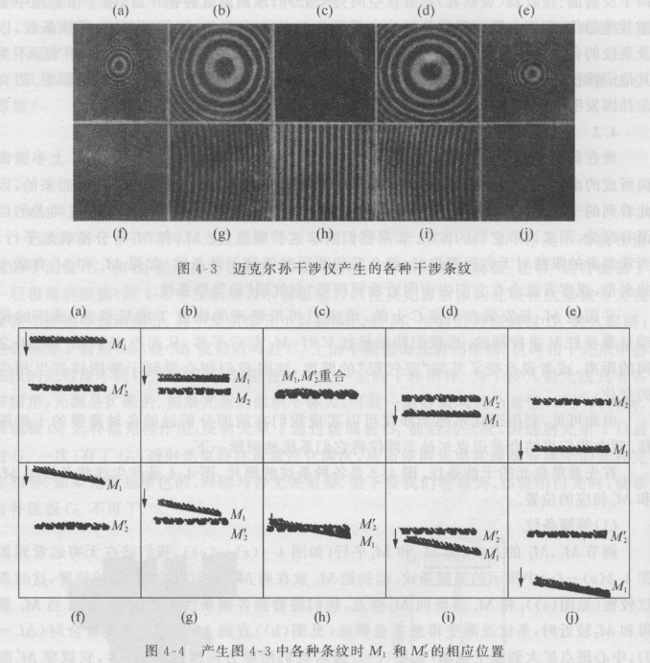
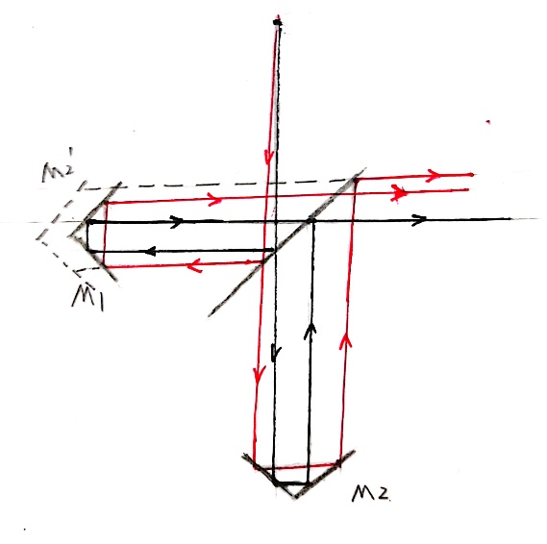
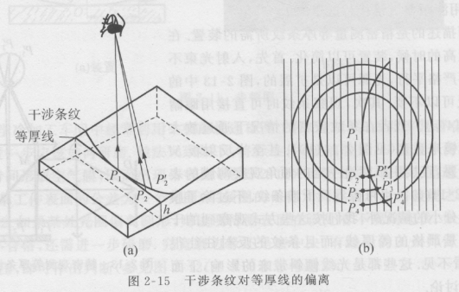
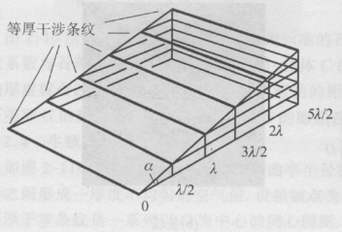
实验部分
1. 画图说明干涉条纹为什么是直线条纹？
无穷远处等倾干涉条纹。但实际上光源有扩散角，所以能够在有限距离内会聚而产生干涉条纹。
但当两面反射镜互相倾斜一个角度时，M2’与M1之间将形成楔形空气隙，实现等厚干涉。适当调节两镜面的方向，就可以产生直的、圆的、椭圆、曲线形等干涉条纹。
图源00015678000 (tsinghua.edu.cn)
斜楔干涉，图源00015678000 (tsinghua.edu.cn)

Slide 5
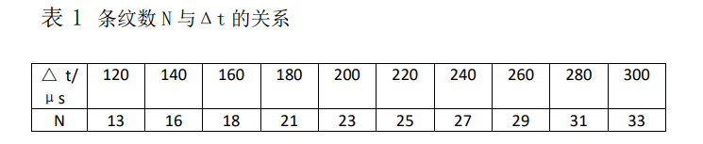
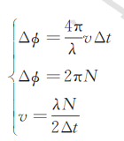

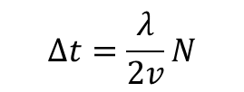
实验部分
2.振子振动频率为12-14Hz，振子参考输入信号峰峰值为5V，门宽为200μs，改变延时采样时间t，找到振子的最大振动速度。
改变门宽△t，记录条纹数N。作出△t-N曲线。结合拟合公式计算振子速度。
$$∆t=\frac{λ}{2v}N$$
斜率为$9.1278$，波长为$632.8nm$
所以振子速度$v$约为$0.0347m/s$

Slide 6
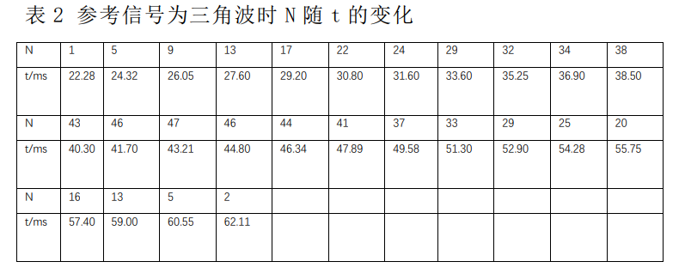
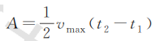

实验部分
3.在△t=404μs时，改变延时时间t，测出数据如下表。作出v-t曲线，根据拟合公式求振幅A。
0.0018t-0.0388，22.28ms<t<43.21ms
V(m/s)=
-0.002t+0.1246，43.21ms<t<62.11ms
$$v_{max}≈0.038579m/s$$
$$t_{2}−t_{1}≈20.3722ms$$
$$A≈0.393×{10}^{−3}m$$

Slide 7
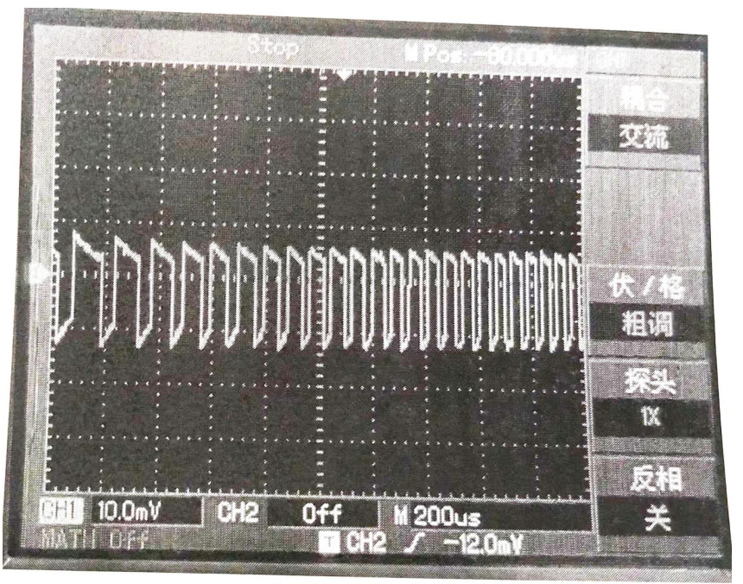
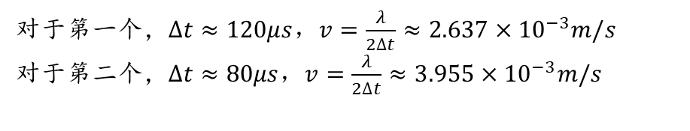
实验部分
4.下图为示波器观察到的干涉条纹的光电信号。选取两个不同的条纹周期，计算对应的振子速度。
对于第一个，$∆t≈120μs$，$v=\frac{λ}{2∆t}≈2.637×{10}^{−3}m/s$
对于第二个，$∆t≈80μs$，$v=\frac{λ}{2∆t}≈3.955×{10}^{−3}m/s$

Slide 8
教科书中相关章节

Slide 9
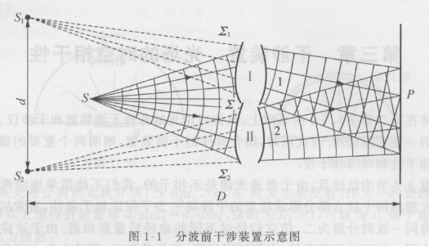
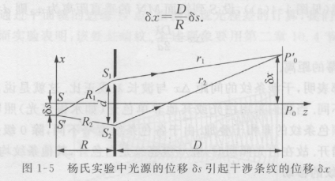
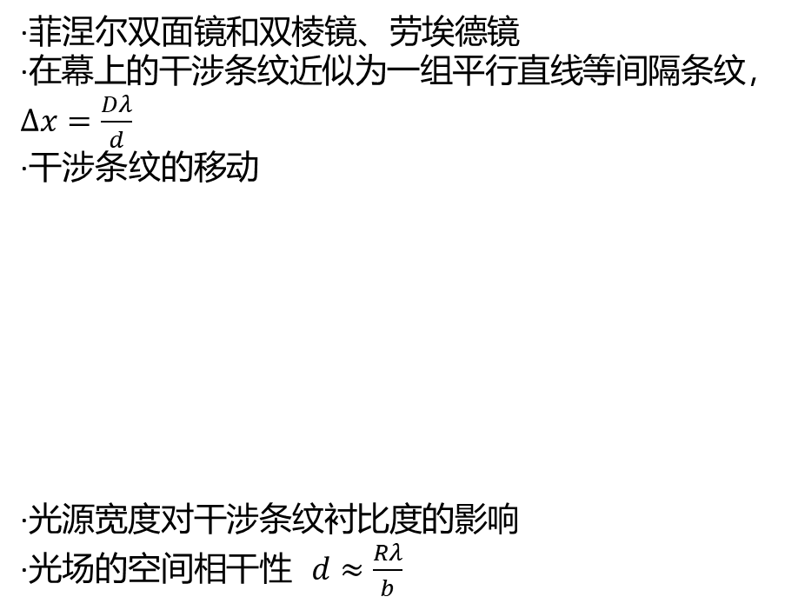
赵凯华，钟锡华.《光学》（第2版 重排本），北京：北京大学出版社，2017.
第三章：干涉装置光场的时空相干性
1.分波前干涉装置 光场的空间相干性
·菲涅尔双面镜和双棱镜、劳埃德镜
·在幕上的干涉条纹近似为一组平行直线等间隔条纹，$∆x=\frac{Dλ}{d}$
·干涉条纹的移动
·光源宽度对干涉条纹衬比度的影响
·光场的空间相干性 $d≈\frac{Rλ}{b}$

Slide 10
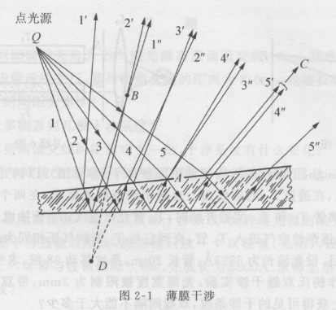
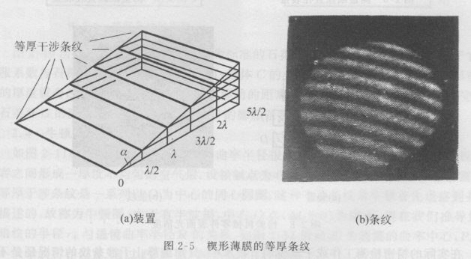
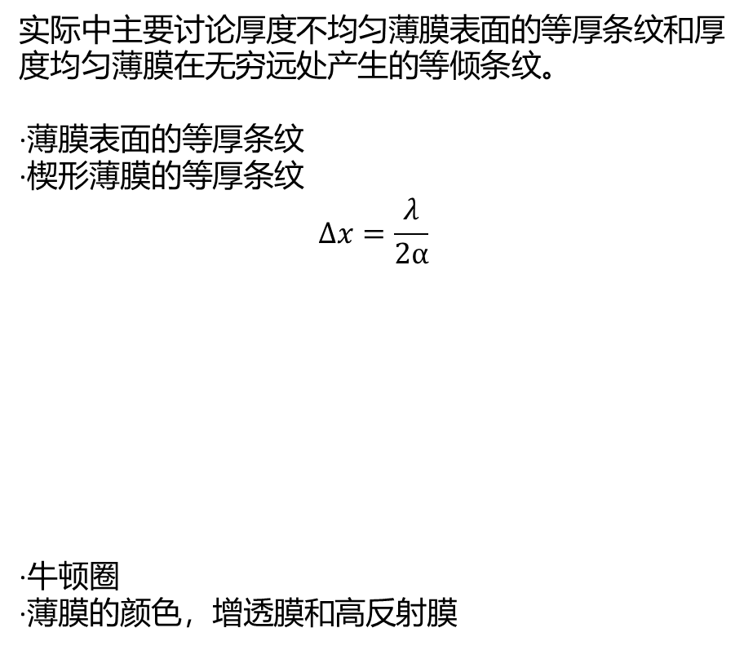
赵凯华，钟锡华.《光学》（第2版 重排本），北京：北京大学出版社，2017.
第三章：干涉装置光场的时空相干性
实际中主要讨论厚度不均匀薄膜表面的等厚条纹和厚度均匀薄膜在无穷远处产生的等倾条纹。
·薄膜表面的等厚条纹
·楔形薄膜的等厚条纹
$$∆x=\frac{λ}{2α}$$
·牛顿圈
·薄膜的颜色，增透膜和高反射膜
2.薄膜干涉——等厚条纹

Slide 11
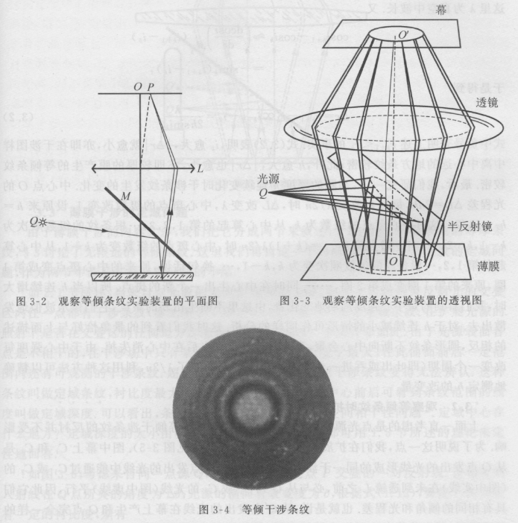
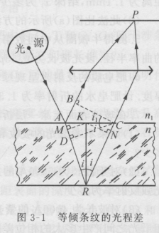
赵凯华，钟锡华.《光学》（第2版 重排本），北京：北京大学出版社，2017.
第三章：干涉装置光场的时空相干性
3.薄膜干涉——等倾条纹

Slide 12
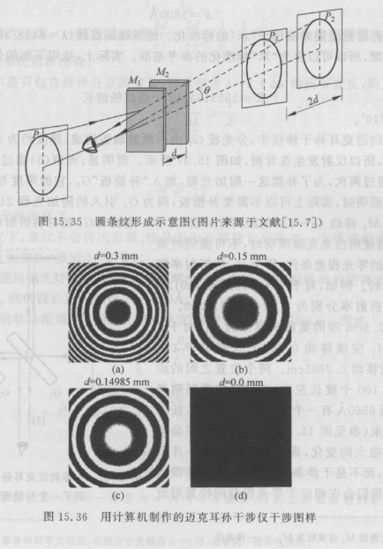
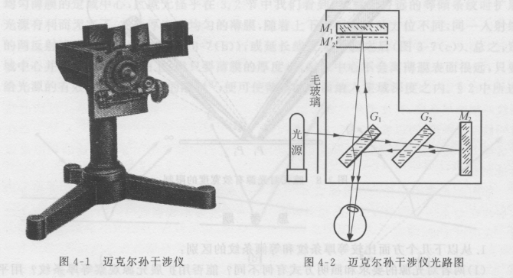
赵凯华，钟锡华.《光学》（第2版 重排本），北京：北京大学出版社，2017.
第三章：干涉装置光场的时空相干性
4.迈克尔干涉仪

Slide 13
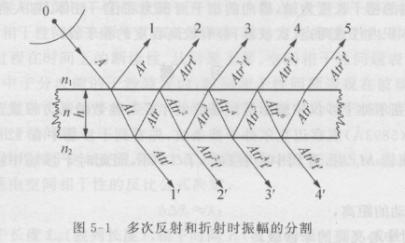
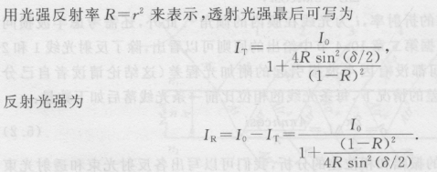
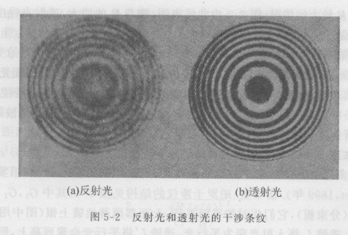
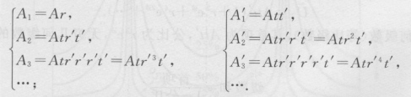
赵凯华，钟锡华.《光学》（第2版 重排本），北京：北京大学出版社，2017.
第三章：干涉装置光场的时空相干性
5.多光束干涉 法布里-珀罗干涉仪

Slide 14
查阅的相关文献

Slide 15
相关文献
[1]李东光，张国雄.《高速精密激光干涉测量的研究现状及其关键技术》，《航空精密制造技术》，1998年第6期.
[2]谭翔飞.《用于精密位移测量的单频激光干涉系统研究》，硕士学位论文，浙江大学，2013年1月.
[3]尹子.《单频激光干涉仪信号处理及其测量技术研究》，硕士学位论文，长春理工大学，2013年6月.
[4]彭其先，蒙建华，刘俊，马如超，李泽仁.《激光干涉测速技术在火炮弹道研究中的应用》，《弹道学报》，2008年第3期.

Slide 16
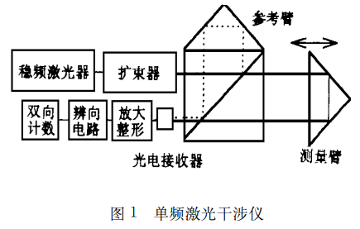
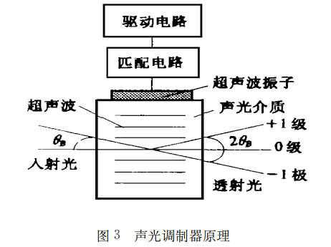
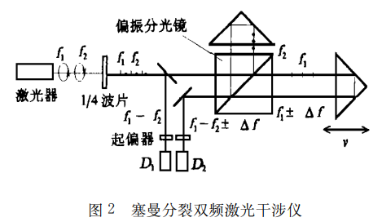
相关文献
[1]李东光，张国雄.《高速精密激光干涉测量的研究现状及其关键技术》，《航空精密制造技术》，1998年第6期.
一、激光干涉仪的研究现状
国外主要激光干涉测量系统厂家的产品和技术指标
国内的研究现状及亟待解决的关键技术问题
二、影响激光干涉仪测量精度及测量速度的因素和解决方法
1.激光光源稳频技术及光学反馈
2.测量精度与测量速度的制约因素
单频激光干涉
外差式（双频）激光干涉
3.空气折射率的影响及补偿
4.干涉条纹细分的电子系统

Slide 17
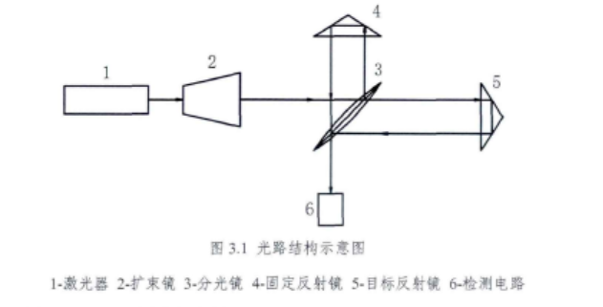
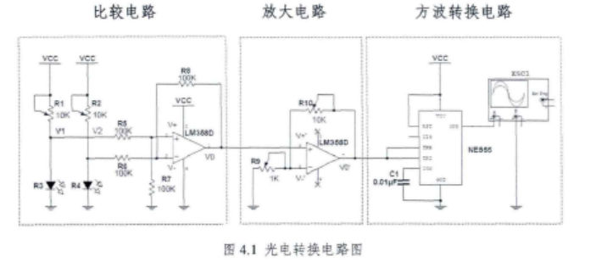
相关文献
[2]谭翔飞.《用于精密位移测量的单频激光干涉系统研究》，硕士学位论文，浙江大学，2013年1月.
在激光干涉测量理论的基础上，自主设计并构建了一套激光干涉测量系统，包括光路结构和转换电路设计，以及后续的实验采样和数据处理等。
一、绪论
二、精密位移测量的激光干涉原理
三、激光干涉光学系统构建
采用经典的迈克尔逊干涉仪结构
四、激光干涉条纹的数据采集及处理
光电转换电路

Slide 18
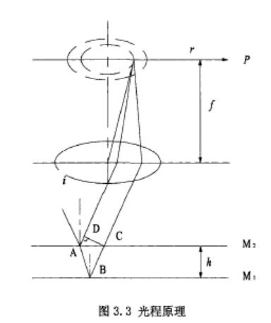
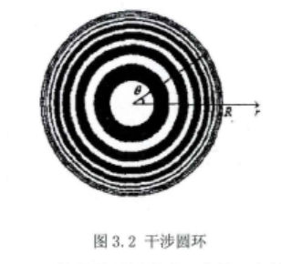
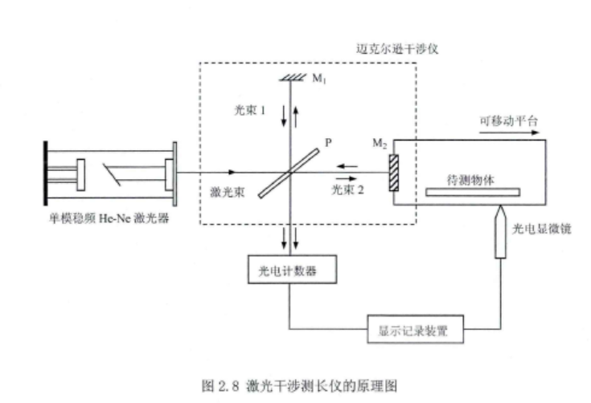
相关文献
[3]尹子.《单频激光干涉仪信号处理及其测量技术研究》，硕士学位论文，长春理工大学，2013年6月.
分别从分波阵面法和分振幅法来讨论研究相干光的获得。对迈克尔逊干涉条纹的产生进行分析。研制了一种可调光程的激光测长仪。
一、绪论
二、单频激光干涉仪原理及特性分析
三、焦平面上等倾干涉条纹能量计算
四、激光干涉测长机的研制

Slide 19
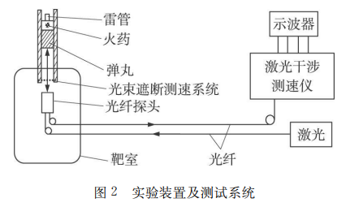
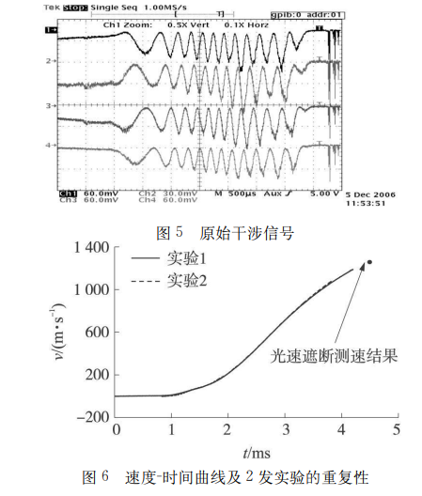
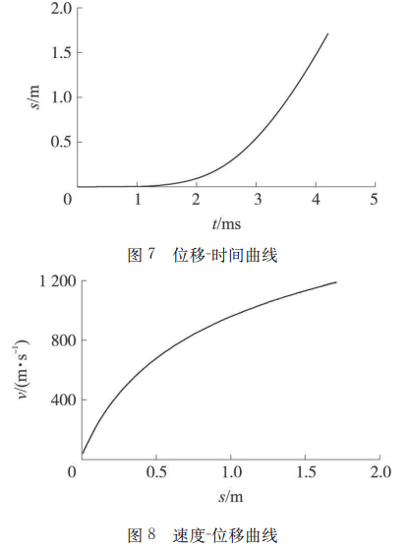
相关文献
[4]彭其先，蒙建华，刘俊，马如超，李泽仁.《激光干涉测速技术在火炮弹道研究中的应用》，《弹道学报》，2008年第3期.
介绍了任意反射面激光干涉测速技术。针对37mm滑膛火炮设计了长测量光纤探头。通过实验证明了激光干涉测速技术在火炮研究中的可行性和可靠性。
一、激光干涉测速原理
迈克尔逊干涉仪，多普勒效应
二、实验装置及测试系统
三、实验结果

Slide 20
谢谢

